Slide 1
02
협업 툴 활용 A-Z
Jira 관리자 소개

Slide 2
협업 툴 활용 A-Z
02
Notes:
﻿안녕하세요.
이번 시간은 협업툴 활용 시간입니다. 협업툴에 대해서 A 부터 Z까지 찬찬히 살펴보는 시간을 가져보려고 합니다.

Slide 3
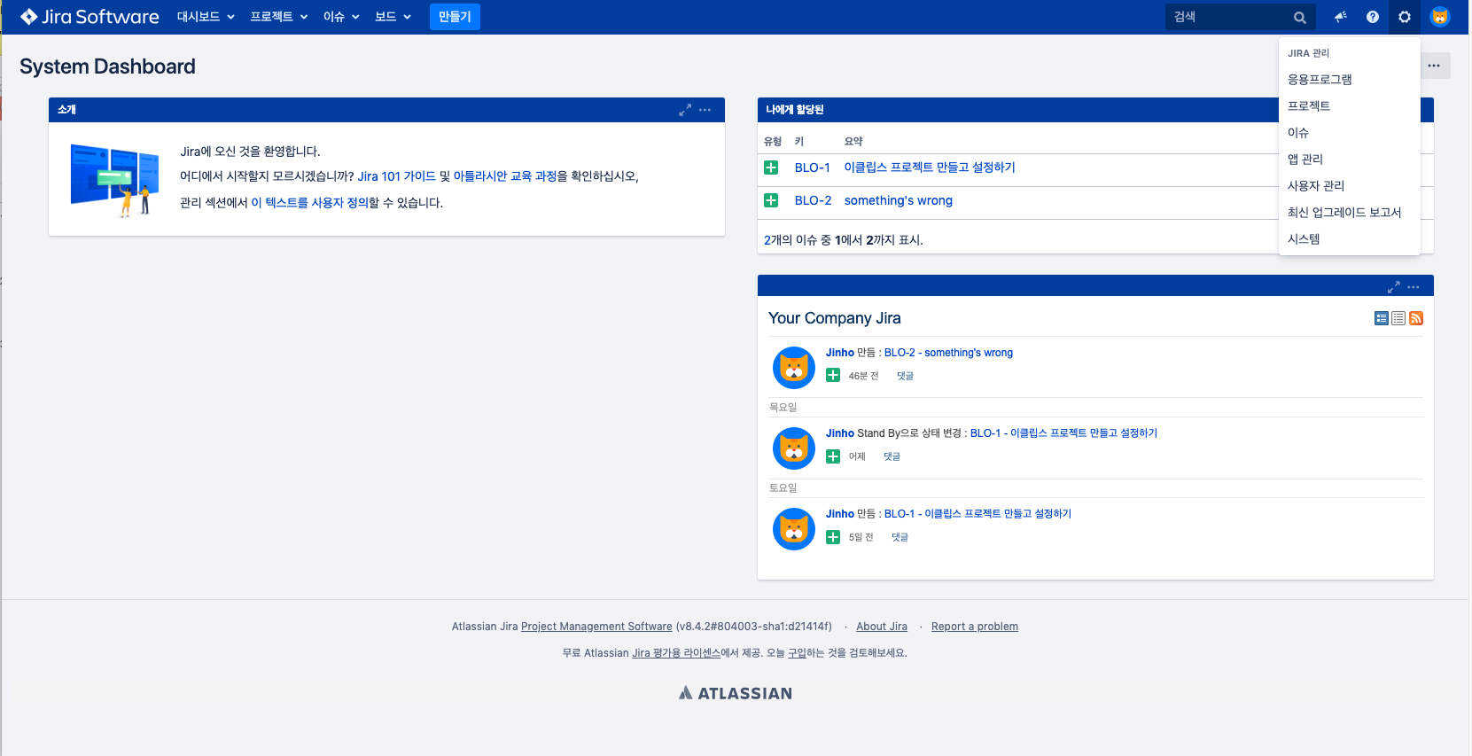
Jira 관리자 소개
01
협업 툴 활용 A-Z
지라 관리자 화면
Notes:
이번 강좌는 지라의 관리화면을 살펴 보도록 하겠습니다. 지라의 많은 강력한 기능들은 API 통해서 사용이 가능한데요.
그만큼 관리자의 영역도 강력한 기능들을 제공합니다. 지라의 기본 기능만 쓸때는 경험할 수 없었던 것들을 관리자를 통해서 진행할 수 있습니다.
우측 상단에 설정 버튼을 누르면 다양한 관리 화면이 나옵니다. 물론 관리자 계정일 경우에만 나오겠죠.

Slide 4
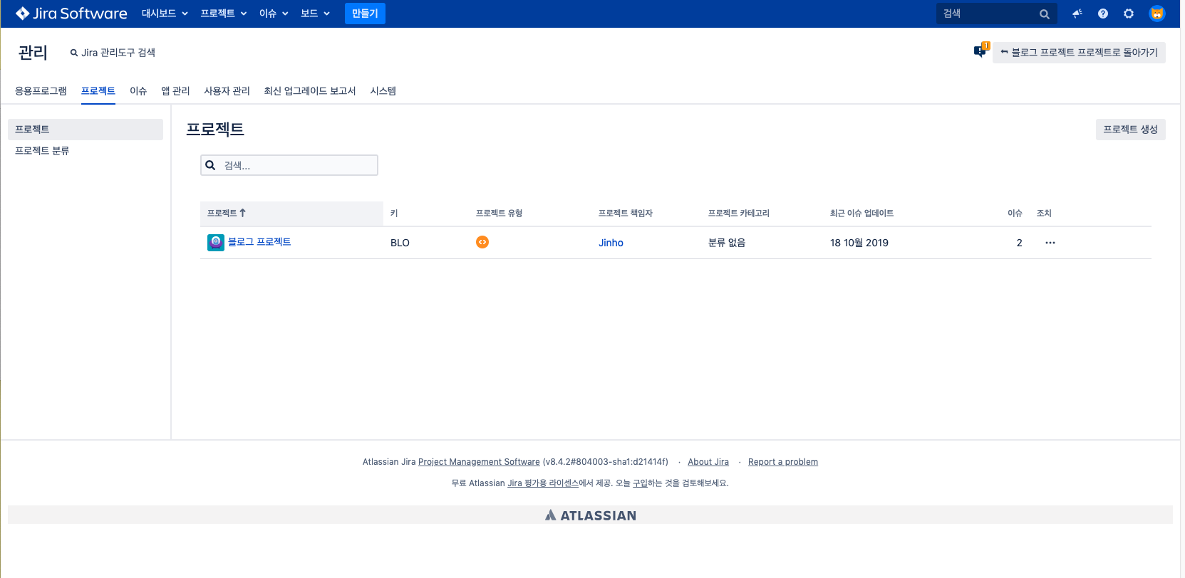
Jira 관리자 소개
01
협업 툴 활용 A-Z
지라 관리자 화면
Notes:
구조는 응용 프로그램, 프로젝트, 이슈, 앱관리, 사용자 관리, 최신 업그레이드 보고서, 시스템과 같은 항목들로 구성되어 있습니다.
여기서 프로젝트는 프로젝트의 명칭이나 생성 그리고 사용자 별로 프로젝트 권한을 주는 것들을 관리하게 됩니다.

Slide 5
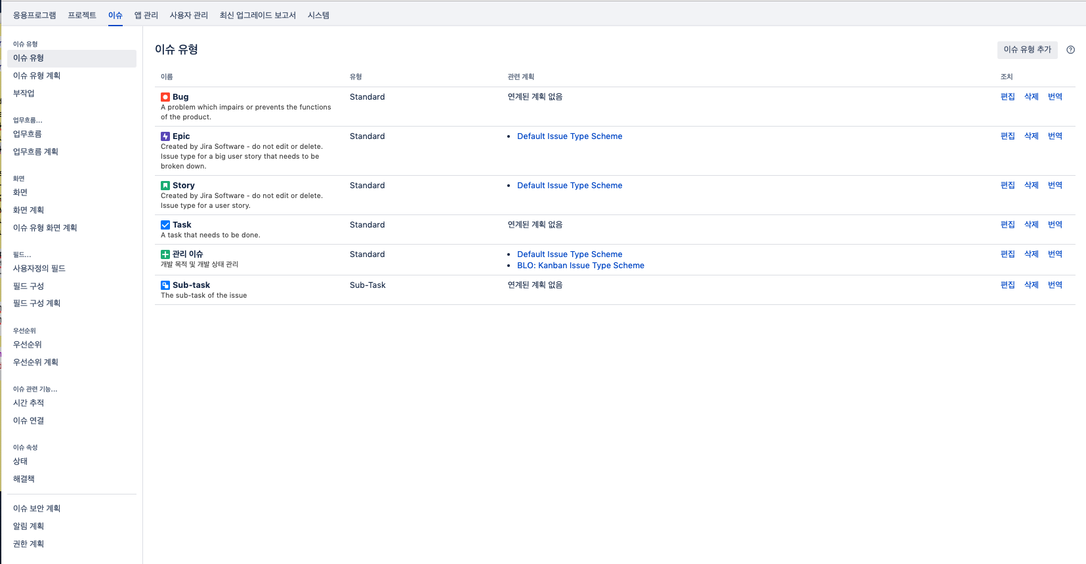
Jira 관리자 소개
01
협업 툴 활용 A-Z
지라 관리자 화면
Notes:
그 다음으로는 이슈 입니다. 이슈에 대해서 여러가지 상세 설명이 많았던것 처럼 관리자도 주로 이슈를 수정하고 설정함으로써 관리가 가능합니다.

Slide 6
Jira 관리자 소개
01
협업 툴 활용 A-Z
이슈 유형 – 이슈를 관리 합니다 (새로운 이슈 타입을 생성)
이슈 유형 계획 – 프로젝트에 어떤 이슈 타입을 넣을 수 있을지를 설정합니다.
업무 흐름 – 업무의 단계를 설정합니다.
업무 흐름 계획 – 이슈 유형과 업무 흐름을 매핑합니다.
화면 – 편집을 통해서 화면에 보여줄 필드 정보를 추가/수정할 수 있습니다
화면 계획 – 커스터마이즈한 화면을 특정 화면 계획과 연결 시킵니다.
이슈 유형 화면 계획 – 이유 유형과 화면 계획을 연결합니다.
사용자 정의 필드 추가 – 사용자가 원하는 형태의 필드를 구성합니다 .
Notes:
각각의 화면을 보면서 설명하도록 하겠습니다. 이슈 유형은 사용자가 원하는 형태로 가공해서 만들 수 있습니다.
그리고 프로젝트마다 다른 몇가지의 이슈 유형들을 관리할 수 있습니다.
예를 들어서 개발자/기획자/디자이너의 롤이 다르다고 할 경우 업무 플로우가 다를 수 있는데 이 다른 플로우의 이슈들을 만들어서
해당 프로젝트에 넣어둘 수 있습니다.
업무 흐름의 경우 기본 베이스가 있는데 원하는 형태의 업무의 흐름을 만들어볼 수 있습니다. 현재 새로 만든 업무 흐름인데요. 추가하거나 삭제할 수 있습니다.

Slide 7
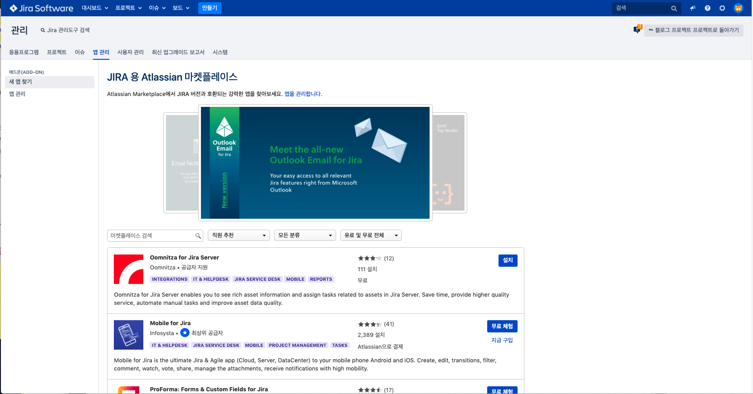
Jira 관리자 소개
01
협업 툴 활용 A-Z
Notes:
앱관리에서는 강력한 스크립트 도구를 비롯해서 다양한 툴과 도구들을 체험해 볼 수 있습니다.
스크립트 도구들은 지라 내에서 특정 이슈들을 조건에 따라서 상태를 변경 시켜주기도 하고, 사용자를 할당할 수도 있습니다.
다양한 방식으로 스크립트를 사용해서 이슈 관리를 할 수 있다는 장점이 있습니다.

Slide 8
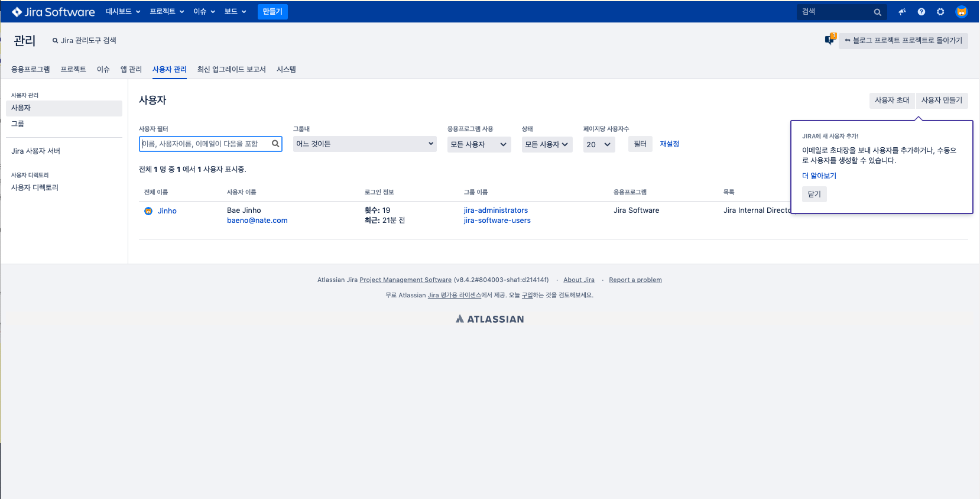
Jira 관리자 소개
01
협업 툴 활용 A-Z
Notes:
관리자 기능중에 사용자 관리 기능입니다. 지라는 강력한 권한 관리 기능과 사용자 관리 기능을 제공합니다.
이번 강의에서 다루지는 않지만 crowd 연동을 통해서 도메인 통합 SSO를 할수도 있습니다. 또한 crowd 의 강력한 계정 관리 기능은
지라의 계정과 지라 컨플루언스의 계정, 그리고 빗버킷의 계정들을 통합해서 관리할 수 있습니다.
사용자와 그룹 관리가 있습니다. 만약 특정 사용자에게 관리자로 지정하고 싶다면 그룹의 jira-administrators의 그룹에 해당 사용자를 매핑하면 됩니다.
특별히 사용자 이름 뒤에 응용 프로그램이라고 표기가 따로 되어있고 internal 이라는 목록이 표기된 이유는
다른 계정 정보와 통합시에 발생되는 중복에 대한 관리입니다. 지라는 다른 서비스와의 계정 연동이 가능하도록 설계되어있어서 확장성이
용이한 대신에 계정 정보의 충돌을 막기 위해서 일련의 계정 우선 순위 절차들을 가지고 있습니다.

Slide 9
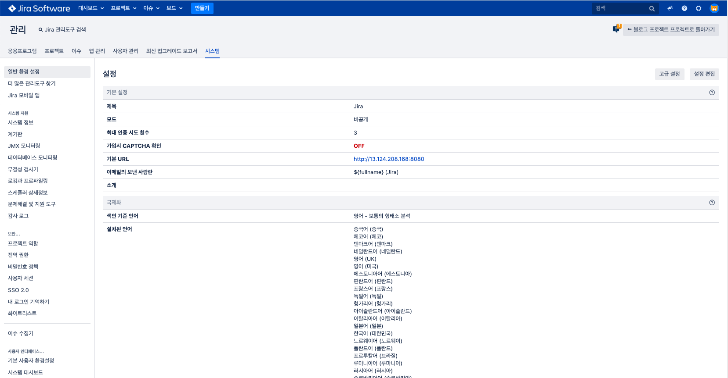
Jira 관리자 소개
01
협업 툴 활용 A-Z
Notes:
최신 업그레이드 보고서는
현재 지라가 최신으로 업그레이드가 잘되어있다고 확인할 수 있습니다.
시스템의 경우에 현재 지라의 모드나 설치된 언어들을 확인할 수 있습니다.
그리고 시스템 정보를 확인할 수 있고, 데이터 베이스 사용량을 모니터링 할 수 있습니다.
또한 감사로그와 로깅을 통해서 문제가 발생했을때 해당 사항들을 추적할수 있습니다.
또한 전역권한과 사용자 세션 정보를 토대로 어떤 사용자가 언제 세션에 붙어있는지를 확인할 수 있습니다.
그리고 하단에는 웹 훅을 설정하는 영역이 있습니다.
이것을 통해서 지라에 이슈가 생성되거나 수정되었을때 알람을 보낼 수 있습니다. 문자로 설정을 하거나 이메일 등으로 설정함으로써
업무를 효율적으로 할 수 있게 됩니다.

Slide 10
Jira 관리자 소개
01
협업 툴 활용 A-Z
지라 관리자 화면
Notes:
이상으로 관리자 화면의 이모저모에 대해서 살펴보았는데요.
지라는 관리자를 통해서 다양한 커스텀 필드들을 설정하고 관리할 수 있기 때문에
그 활용성은 무궁무진할 수 있다고 생각합니다. 다만 너무나 복잡하게 만들고 사용한다면,
기존의 지라가 처음에 쉽게 다양한 사람들이 쓰게 하려고 만든 그 원래의 목적성들이 손실 될 수도 있다고 생각합니다.
회사의 분위기와 목적성에 맞추어서 해당 워크플로우와 이슈 관리들을 잘할 수 있다면 현재 진행해야 되는 일감들이
잘 관리되고 처리 될 수 있을것이라고 생각합니다.
관리자에서 살짝 언급한 워크 플로우에 대한 이야기를 다음 강의에서는 진행하겠습니다~! 감사합니다.

